Slide 1
JAVA

Slide 2
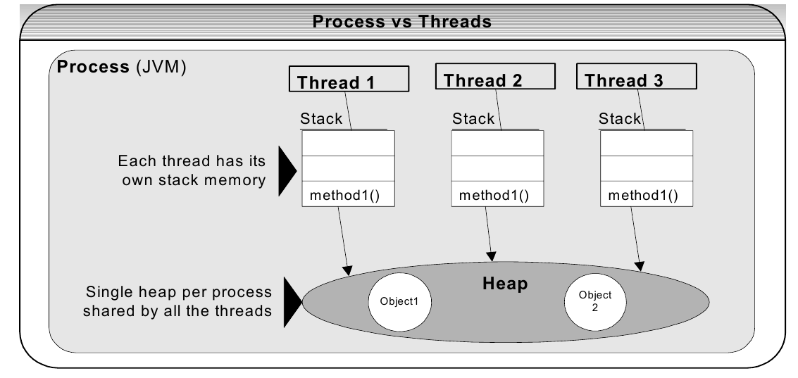
Multitheads. Процеси

Slide 3
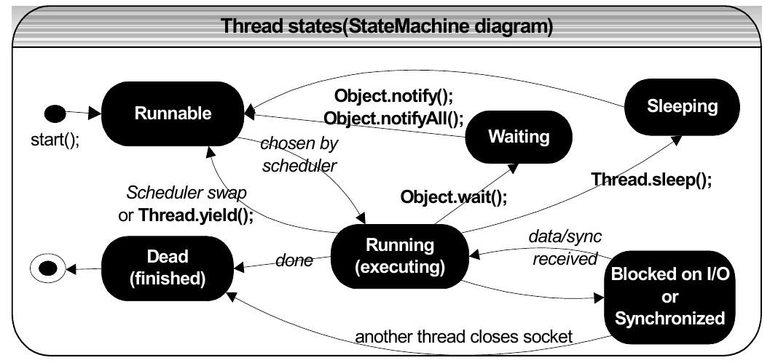
Multitheads. Статус потоків

Slide 4
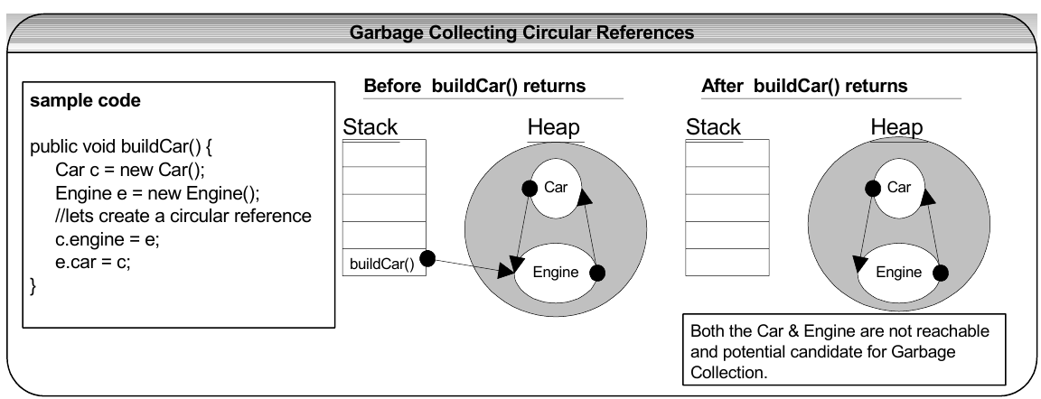
GC. Циклічні залежності

